Slide 1


Slide 2


Slide 3
Khái niệm
MySQL là một hệ thống quản trị cơ sở dữ liệu mã nguồn mở (Relational Database Management System, viết tắt là RDBMS)
MySQL dùng để tạo và quản lý các cơ sở dữ liệu (Database)

Slide 4
Cài đặt
Cài đặt xampp
+ Url: https://www.apachefriends.org/download.html
+ Cách cài đặt: https://thuthuattienich.vn/phan-mem/thiet-ke-website/xampp

Slide 5
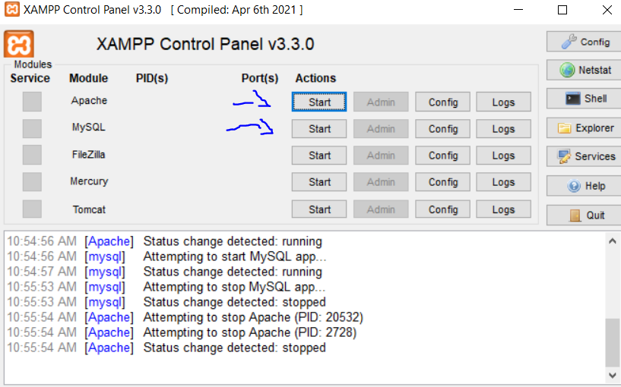
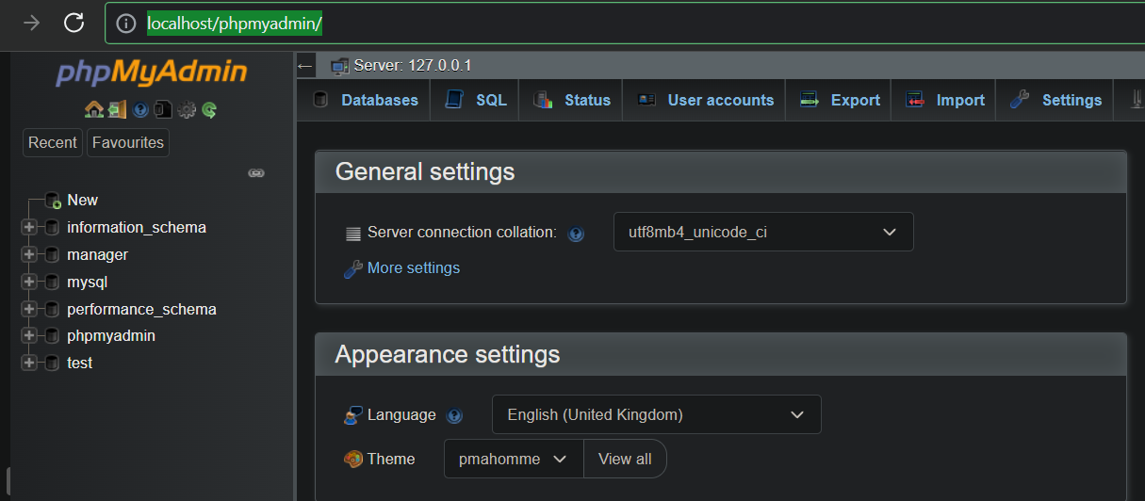
Start
Click start “Apache” và “MySQL”
Truy cập url: http://localhost/phpmyadmin/

